Slide 1
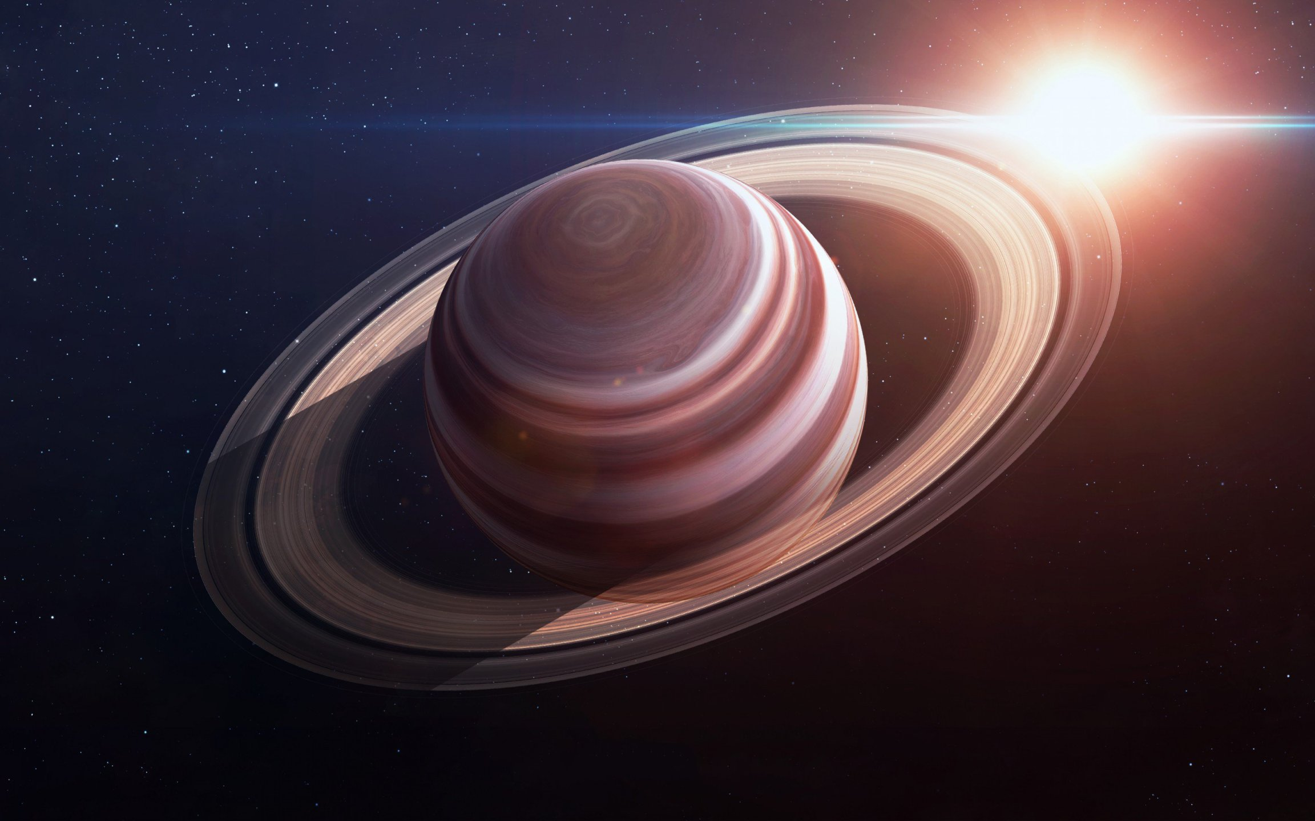
Сатурн

Slide 2
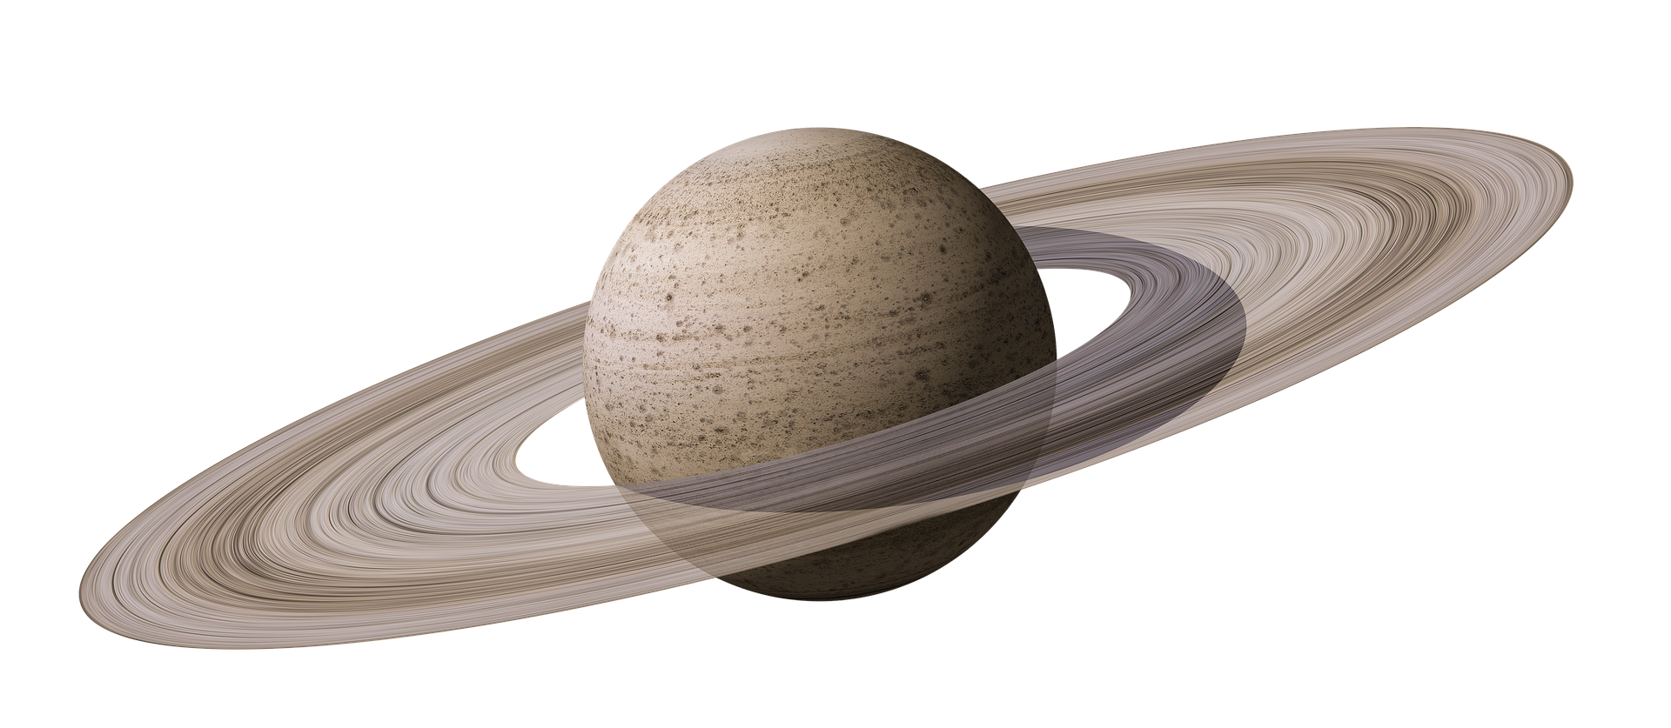
Сату́рн — шестая планета от Солнца и вторая по размерам планета в Солнечной системе после Юпитера. Сатурн классифицируется как газовая планета-гигант. Сатурн назван в честь римского бога земледелия. Символ Сатурна — серп (Юникод: ♄). В основном Сатурн состоит из водорода, с примесями гелия и следами воды, метана, аммиака и тяжёлых элементов.

Slide 3
Состав и поверхность Сатурна
Поскольку Сатурн является газовым гигантом, его поверхность обладает низкой плотностью: всего 0,687 г/куб. см. Состоит она из молекулярного водорода в паровом состоянии, который насыщен гелием.
Под первым слоем находится скопление металлического водорода и гелия в жидком состоянии. Также в веществе имеются примеси летучих веществ, но ученые пока не смогли установить их состав. В центре Сатурна расположено твердое ядро радиусом в 12 500 км, обладающее неровной поверхностью. Оно разогрето до 11 700 градусов Цельсия и по составу может быть приближено к земному.

Slide 4
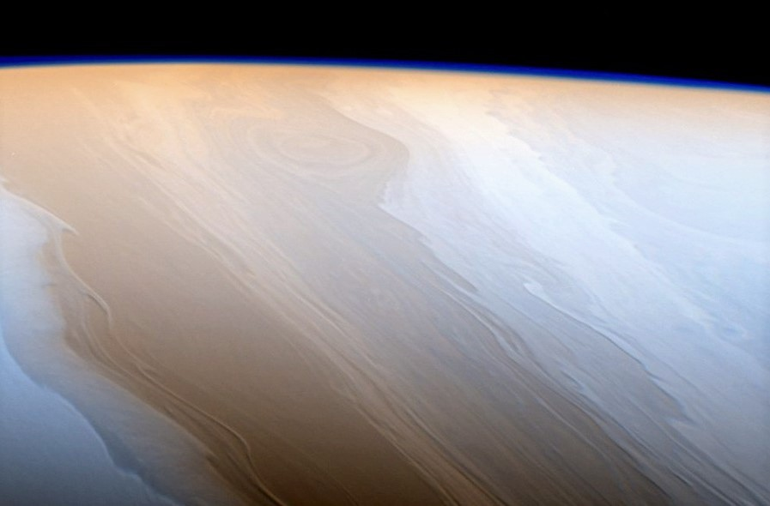
Атмосфера и температура
Основным веществом, находящимся в верхнем слое планеты, является водород – его доля составляет 96,3%, на гелий приходится 3,25%, а остальные вещества занимают лишь 0,45% от общего объема. Ученые установили, что среди последних имеются фосфин, этан, ацетилен, аммиак, метан и пропан. Над поверхностью находится слой облаков, разделенный на верхний и нижний уровни. Первый заполнен аммиачными кристаллами, а ближе к поверхности располагается смесь воды и гидросульфида аммония. На облака воздействуют ультрафиолетовые лучи, которые запускают процесс метанового фотолиза. Его результатом является начало химических реакций углеводорода. Атмосфера состоит из линий, которые становятся шире ближе к экватору. Также ее можно разделить на два слоя. В верхнем давление меняется от 0,5 до 2 бар, а температура от -173 до -113 градусов Цельсия. В нижнем эти параметры варьируются в диапазонах 10-20 бар и от -3 до 57 градусов Цельсия соответственно. Между слоями находится прослойка, состоящая из ледяных облаков. Там происходит плавное изменение температур и давления

Slide 5
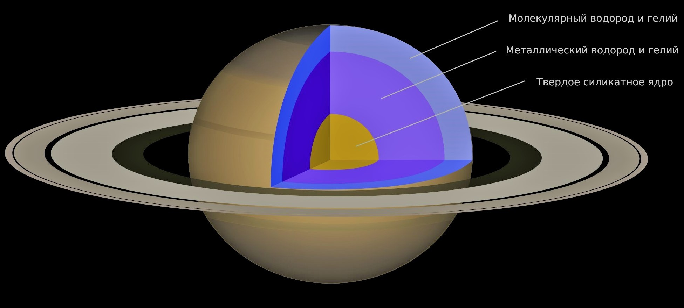
Строение Сатурна

Slide 6
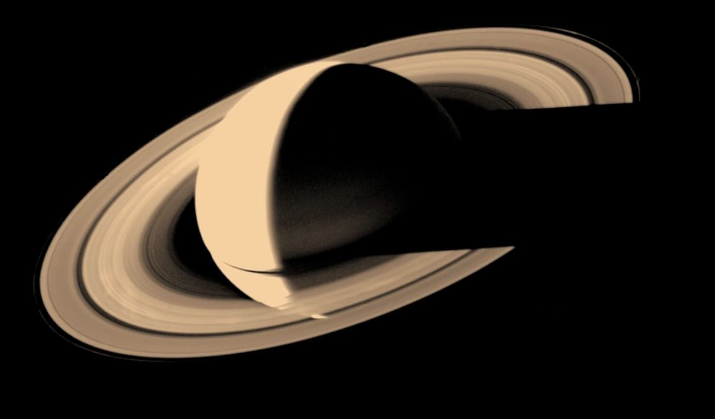
Сколько лететь до Сатурна?
Путь от Земли до Сатурна занимает большое количество времени. Зонд Пионер-11 смог добраться до него за 6,5 лет, зато Вояджер-1 преодолел расстояние за 3 года и 2 месяца. Аппарат Вояджер-2 оказался возле гиганта через четыре года, а у Кассини ушло на это 6 лет и 9 месяцев. Последним возле планеты побывал корабль Новые Горизонты. У него на дорогу ушло 2 года и 4 месяца.

Slide 7
Спасибо за внимание!!!

